Slide 1
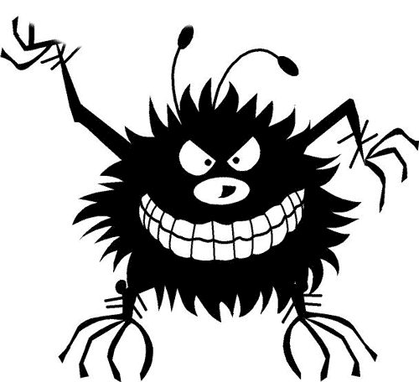
Информационная безопасность

Slide 2
Какие же виды информационной опасности нас ждут в интернете ???????
Поверьте они есть!!!!!

Slide 3
Давайте подумаем????

Slide 4
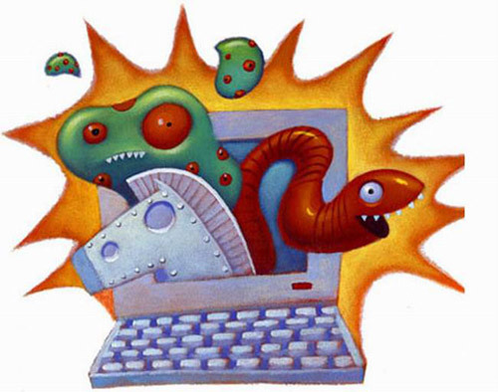
Все возможные черви, троянские кони

Slide 5
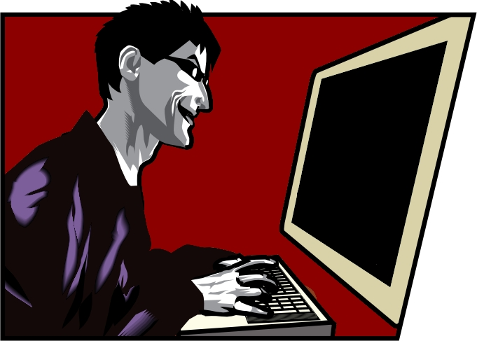
Хакеры

Slide 6
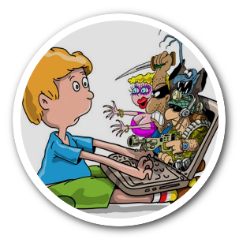
Нежелательная информация

Slide 7
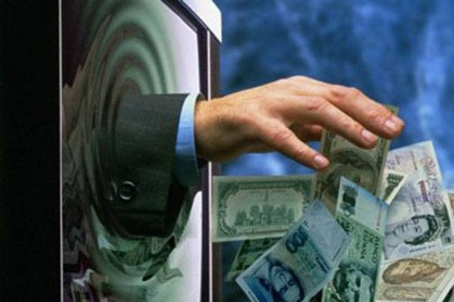
Махинации в интернет магазинах

Slide 8



Обманы в социальных сетях

Slide 9
Чтобы наша работа была наиболее успешной и интересной, мы разделимся на группы
1 группа – Эксперты ,будут оценивать полноту и насыщенность ответа групп;
2 группа – Изучает какие существуют угрозы;
3 группа – Изучает как бороться с данными угрозами;
4 группа – Причины возникновения угроз.

Slide 10
Давайте попытаемся ответить на вопросы
Хорошо ли защищена ваша информация ?
Как обезопасить себя от всего этого?
Что использовать для безопасности информации?
Какие средства помогают людям ,а какие могут навредить в интернете?

Slide 11
Затем мы обсудим изученные группами темы и решим, какие условия нужно создать для плодотворной работы с ПК, какие средства защиты компьютера нужно использовать

Slide 12
Итак, мы с правились с данной задачей
Все Молодцы , урок окончен )))

Slide 13
Спасибо за внимание

